Slide 1
ТЮМЕНСКИЙ ОБЛАСТНОЙ ГОСУДАРСТВЕННЫЙ ИНСТИТУТ РАЗВИТИЯ РЕГИОНАЛЬНОГО ОБРАЗОВАНИЯ
НОВОМУ ВРЕМЕНИ – НОВЫЕ ФОРМЫ ПРОФОРИЕНТАЦИОННОЙ РАБОТЫ
(Единые методические дни СПО, 4 февраля 2016 г)
ОЛЬГА ВЛАДИМИРОВНА ФЕДОСКИНА, НАЧАЛЬНИК ЦЕНТРА НЕПРЕРЫВНОГО ПРОФЕССИОНАЛЬНОГО ОБРАЗОВАНИЯ, К.П.Н.

Slide 2







Slide 3
РАЗМИНКА. Напишите в парах за 1 мин. как можно больше слов-существительных, в состав которых входит часть – ПРОФ-
Профессия
Профессионализм
Профессионал
Профориентация
Профиль
Профилактика
Профсоюз
Профи
Проформа
Профицит

Slide 4
ПРОФЕССИЯ
ПРОФОРИЕНТАЦИЯ
ПРОФЕССИОНАЛ
ПРОФЕССИОНАЛИЗМ

Slide 5


Slide 6

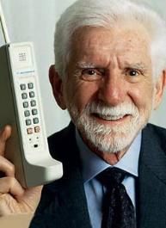
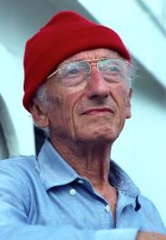

Вызовы ХХI века
ВРЕМЯ ГЕРОЕВ

Slide 7

Вызовы ХХI века
Глобальность мира

Slide 8
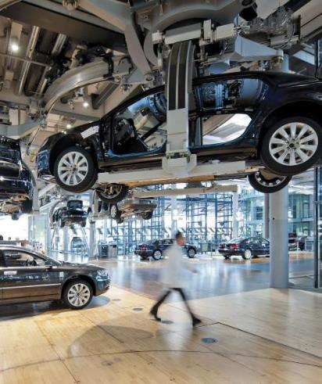
Вызовы ХХI века
Скорость изменения
технологий

Slide 9

Вызовы ХХI века
Изменение
структуры занятости

Slide 10

Вызовы ХХI века
Изменение мира
профессий

Slide 11

Вызовы ХХI века
Век информационных технологий

Slide 12

Выбор профессии:
компетенции
ХХI век

Slide 13

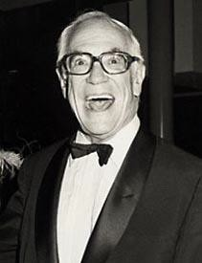
11 важных качеств Forbes в ХХI веке
Критическое мышление.
Комплексный подход к решению проблем.
Оценка вариантов решений.
Принятие решений.
Умение слушать и вникать в суть.
Знание компьютеров и программ.
Математика. Умение применять на практике.
Системный анализ.
Мониторинг и оценка деятельности себя, других
людей и организаций.
Берти Чарльз Форбс (англ.
Bertie Charles Forbes)
Основатель журнала Forbes, журналист
Программирование. Написание компьютерных программ.
Знание системы продаж и маркетинга.

Slide 14

Исследование Ричарда Джона
Страсть.
Труд.
Профессионализм.
Концентрация.
Усилия.
Служение.
Идея.
8 . Настойчивость.

Slide 15

Атлас новых профессий
Мультиязычность и мультикультурность
Навыки межотраслевой коммуникации
Клиентоориентированность
Умение управлять проектами и
процессами
Умение быстро принимать решения, распределять ресурсы и управлять своим временем
Творческие способности
Умение работать с коллективами, группами и отдельными людьми
Работа с искусственным интеллектом
Системное мышление
Экологическое мышление

Slide 16


НОВОМУ ВРЕМЕНИ – НОВЫЕ ФОРМЫ
И МЕТОДЫ ПРОФОРИЕНТАЦИОННОЙ РАБОТЫ

Slide 17
«…базовые условия развития экономики –
это высококвалифицированный,
подготовленный рабочий класс….
Нам нужно много сделать
для изменения системы подготовки рабочих кадров.
Но нужно подойти к этому неформально.
Все понимают, что нужно делать.
Нужно только начать.
И не сбавлять темпов по этому направлению»
Из ежегодного Послания
Президента Российской Федерации
Федеральному Собранию
= декабрь 2014 =

Slide 18
"Приоритетным направлением модернизации является … создание системы поиска и сопровождения молодежи, которая обладает современным инновационным мышлением, и способна в будущем развивать умную экономику, основанную на знаниях ”
/Д.А. Медведев/

Slide 19

ПРАВОВАЯ И НАУЧНО-МЕТОДИЧЕСКАЯ ОСНОВА
Письмо Минобрнауки России от 19.07.2011 № МОН-П-1968 "О комплексе мер по проведению профессиональной ориентации учащихся образовательных учреждений общего образования. Поручение Правительства Российской Федерации от 19 марта 2011 г. № АЖ-П12-1623"
Комплекс мер по совершенствованию профессиональной ориентации обучающихся в общеобразовательных организациях и развитию системы СПО с учетом совмещения теоретической подготовки с практическим обучением на предприятии (поручение заместителя председателя Правительства РФ О.Ю. Голодец от 25.04.2014 № ОГ-П8-2956)
ФГОС общего и профессионального образования, профессиональные стандарты
ФЗ РФ "Об образовании в Российской Федерации» от 29.12.2012 N 273-ФЗ (Редакция от 23.07.2013)
Приоритетный национальный проект «Образование»
Национальная образовательная инициатива «Наша новая школа»
Комплексный план формирования и реализации современной модели образования в Российской Федерации на плановый период до 2020 года,
Стратегии развития системы подготовки рабочих кадров и формирования прикладных квалификаций в Российской Федерации до 2020 г.
Концепция сопровождения профессионального самоопределения обучающихся в условиях непрерывности образования (ФИРО, 2012, 2015)
Региональная целевая программа развития образования Тюменской области

Slide 20
ДЕЙСТВУЮЩИЙ ЗАКОН «ОБ ОБРАЗОВАНИИ В РОССИЙСКОЙ ФЕДЕРАЦИИ» СОДЕРЖИТ ПОЛОЖЕНИЯ О ПРОФЕССИОНАЛЬНОЙ ОРИЕНТАЦИИ ОБУЧАЮЩИХСЯ, СОГЛАСНО КОТОРЫМ:
детям, испытывающим трудности в освоении основных общеобразовательных программ, развитии и социальной адаптации, в центрах психолого-педагогической, медицинской и социальной помощи, оказывается помощь, в том числе, в профориентации и получении профессии (Ст. 42.2);
в старшей школе предусматривается индивидуализация и профессиональная ориентация содержания среднего общего образования (Ст. 66.3);
дополнительное образование детей направлено, в том числе, на обеспечение их профессиональной ориентации (Ст. 75.1).
Федеральный закон Российской Федерации от 29 декабря 2012 г. № 273-ФЗ.

Slide 21
Разработан и в 2015 г. утверждён Профессиональный стандарт «Педагог профессионального обучения, профессионального образования и дополнительного профессионального образования».
В рамках данного стандарта выделено, в качестве одной из обобщенных трудовых функций, «проведение профориентационных мероприятий со школьниками и их родителями (законными представителями)», включая:
информирование и консультирование школьников и их родителей (законных представителей) по вопросам профессионального самоопределения и профессионального выбора;
проведение практико-ориентированных профориентационных мероприятий со школьниками и их родителями (законными представителями).
Таким образом, проведение профориентационной деятельности с учащимися школ становится обязательной составляющей деятельности педагогов, работающих в системах среднего профессионального и высшего образования.

Slide 22
Приказ Минтруда РФ № 390
от 27 августа 2013 г.
«Осуществлять совместно с общеобразовательными учреждениями при поддержке ассоциации выпускников колледжей, предприятий, проведение работы по профессиональной ориентации школьников, в том числе психологической, по формированию профессионального выбора»

Slide 23














Государственная программа РФ
«РАЗВИТИЕ ОБРАЗОВАНИЯ»
на 2013-2020 годы

Slide 24
ФГОС
«портрет выпускника школы:
…социально-активная, ответственная личность,
подготовленная к осознанному выбору профессии»
«…фонд дополнительной литературы
образовательного учреждения
должен включать… литературу
по социальному и профессиональному
самоопределению обучающихся»

Slide 25
Лучшее, что есть в жизни – это заниматься делом, которое стоит того.
Теодор Рузвельт

Slide 26

Федеральный институт развития образования
ЦЕНТР ПРОФЕССИОНАЛЬНОГО ОБРАЗОВАНИЯ
О ПРОЕКТЕ КОНЦЕПЦИИ
СОПРОВОЖДЕНИЯ ПРОФЕССИОНАЛЬНОГО САМООПРЕДЕЛЕНИЯ ОБУЧАЮЩИХСЯ
В УСЛОВИЯХ НЕПРЕРЫВНОСТИ ОБРАЗОВАНИЯ
Сергеев Игорь Станиславович,
к.п.н., ведущий научный сотрудник ФИРО
Авторы: В.И. Блинов, И.С. Сергеев, при участии Е.В. Зачесовой, Е.Ю. Есениной, И.В. Кузнецовой, П.Н. Новикова, Н.С. Пряжникова, Г.В. Резапкиной, Н.Ф. Родичева, А.Г. Серебрякова, О.В. Яценко

Slide 27


Преемственность Концепции
2012
Концепция организационно-педагогического сопровождения профессионального самоопределения в условиях непрерывности образования [на 2012-2014 гг.]
2015
Концепция сопровождения профессионального самоопределения в условиях непрерывности образования
Стратегия развития системы сопровождения профессионального самоопределения обучающихся в 2015-2020 гг.

Slide 28
Проблема 1
Борьба интересов и «растаскивание» профориентации
МЕСТНОЕ (МУНИЦИПАЬНОЕ) САМОУПРАВЛЕНИЕ
ПРЕДПРИЯТИЯ
«ПРОФОРИЕНТАТОРЫ»
ПРОФОРИЕНТАЦИЯ
СПО
(ДПО)
ВУЗЫ
ОБУЧАЮЩИЕСЯ
ШКОЛА (ФГОС ОО)
РОДИТЕЛИ
Решение:
государственная координация профориентационной работы
Notes:
Муравьи тащат лист дерева

Slide 29
Цели сопровождения профессионального самоопределения
МАКРОУРОВЕНЬ
(ОРГ.-ПЕД.)
МИКРОУРОВЕНЬ
(ПСИХ.-ПЕД.)
ПРОФОРИЕНТАЦИОННЫЕ КОМПЕТЕНЦИИ
БАЛАНС
«СПРОСА И ПРЕДЛОЖЕНИЯ» НА РЫНКЕ ТРУДА
ПОДДЕРЖКА ВЫБОРА

Slide 30
Региональные (муниципальные)
органы управления
школьник
(семья)

работодатель
☞
СОЦИАЛЬНЫЙ ДИАЛОГ
региональная (муниципальная ) инфраструктура
профориентации
колледж
(вуз)
школа

Slide 31
Компетенции профессионального самоопределения
(«профориентационные компетенции»)
Компетенция ориентировки
  готовность самостоятельно ориентироваться в профориентационно значимом информационном поле
Компетенция выбора
  готовность совершать самостоятельный, осознанный и ответственный профессиональный выбор и воплощать его
Компетенция проектирования
  готовность проектировать собственную жизненно-профессиональную и карьерную перспективу
Компетенция совершенствования
  готовность совершенствовать собственное профессиональное мастерство

Slide 32
Стратегия СПС – 2015-2020: прорывные направления
Формирование и развитие механизмов непосредственного вовлечения работодателей и их объединений в профориентационную работу (ГЧП)
Разработка и реализация региональных моделей организации профессиональных проб для учащихся общеобразовательных школ
Разработка и реализация региональных моделей оценки результативности профориентационной работы
Разработка требований к профессиональной ориентации содержания общего образования

Slide 33
Направление движения в реализации СПС
Переход
ОТ ИДЕИ
реализации профориентационных мероприятий
К ИДЕЕ
сопровождения процесса профессионального самоопределения и формирования профориентационных компетенций

Slide 34
ПАНОРАМА ИДЕЙ
НОВОМУ ВРЕМЕНИ – НОВЫЕ ФОРМЫ
И МЕТОДЫ ПРОФОРИЕНТАЦИОННОЙ РАБОТЫ

Slide 35
Создаём вместе
АЗБУКУ СОВРЕМЕННЫХ ФОРМ И МЕТОДОВ ПРОФОРИЕНТАЦИОННОЙ РАБОТЫ В ТЮМЕНСКОЙ ОБЛАСТИ
Название
Кто автор идеи, основная суть
А аукцион профессий, …
Б
В
Г
Д
Е

Slide 36





Профессиональная реализация личности
в системе «школа-колледж/вуз-рынок труда» (пример проекта Р. Карелия)
УМНАЯ КАРЬЕРА
ШКОЛЬНИК
РЫНОК ТРУДА
ОБРАЗОВАТЕЛЬНОЕ УЧРЕЖДЕНИЕ
ПРОГНОЗ
ПРОФОРИЕНТАЦИЯ
Диагностика способностей и возможностей школьника
Прогнозирование потребностей экономики на 5-10 лет
Перечень специальностей
и профессий,
подходящих школьнику
Перечень востребованных профессий и специальностей, подходящих школьнику
Перечень востребованных профессий и специальностей

Slide 37













Концепция Общероссийской системы оценки качества образования

Slide 38
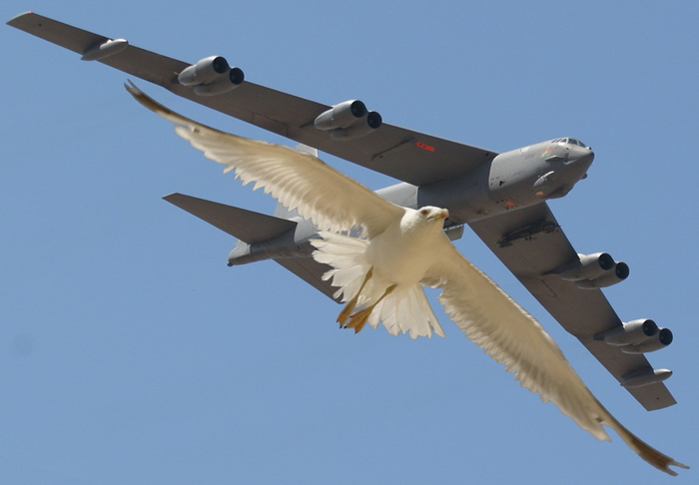
«ВЫЖИВАЕТ НЕ САМЫЙ СИЛЬНЫЙ И НЕ САМЫЙ УМНЫЙ,
А ТОТ, КТО ЛУЧШЕ ВСЕХ ОТКЛИКАЕТСЯ
НА ПРОИСХОДЯЩИЕ ИЗМЕНЕНИЯ.
Ч. ДАРВИН

